Slide 1

Чередующиеся гласные в корне
Русский язык полон секретов — и один из самых интригующих связан с корнями, где гласная постоянно меняется. Почему мы пишем «соберу», но «собирать»? Почему «блестеть», но «блистать»? Сегодня мы раскроем этот секрет раз и навсегда!
Сайфудинова Динора Михайловна

Slide 2

Встречайте героев: корни-близнецы
Перед нами особые корни русского языка — они существуют парами, и гласная в них постоянно чередуется: то Е, то И. Это не ошибка — это правило!
БЕР — БИР
ДЕР — ДИР
соберу — собирать
сдеру — сдирать
МЕР — МИР
ТЕР — ТИР
замереть — замирать
растереть — растирать
СТЕЛ — СТИЛ
БЛЕСТ — БЛИСТ
расстелить — расстилать
блестеть — блистать
ЖЕГ — ЖИГ
ЧЕТ — ЧИТ
выжег — выжигать
вычесть — вычитать
Запомните: в этих корнях нельзя проверить гласную подбором однокоренных слов — здесь действует особое правило!

Slide 3

Ключ к разгадке: Волшебный суффикс А
Есть один универсальный секрет, который работает для всех этих корней. Достаточно посмотреть на то, что стоит сразу после корня.
📌 Есть суффикс А после корня
В корне пишем букву И
Примеры: собирАть, замирАть, растирАть, блистАть
📌 Нет суффикса А после корня
В корне пишем букву Е
Примеры: соберу, замереть, растереть, блестеть
Алгоритм прост: нашёл суффикс А — пиши И, нет суффикса А — пиши Е. Это правило работает безотказно для всех перечисленных корней!

Slide 4

Правило Ослика 🐴
Хотите запомнить правило навсегда? Вспомните, как кричит ослик: «И-А!» Именно эта связь поможет вам никогда не ошибиться.
🐴 Ослик доволен — пишем И
🤫 Ослик молчит — пишем Е
Если в слове есть И в корне и А в суффиксе — как крик ослика «И-А» — смело пишите И.
Если суффикса А нет — ослику нечего кричать, и в корне стоит Е.
замЕреть — нет А = ослик молчит ✅
собЕру — нет А = ослик молчит ✅
растЕреть — нет А = ослик молчит ✅
замИрАть — И + А = ослик кричит ✅
собИрАть — И + А = ослик кричит ✅
растИрАть — И + А = ослик кричит ✅
Эта мнемоника работает безотказно: слышите «И-А» — пишите И. Не слышите — пишите Е.

Slide 5

Практика: Распутай цепочки 🔗
Теперь применим правило на практике! Смотрите на суффикс — и вы сразу поймёте, какую букву вписать в корень.
1
2
3
СТ…ЛАТЬ / СТ…ЛАТЬ
БЛ…СТЕТЬ / БЛ…СТАТЬ
ВЫЧ…ТАТЬ / ВЫЧ…ТАНИЕ
расстЕлить — нет суффикса А → пишем Е
расстИлАть — есть суффикс А → пишем И
блЕстеть — нет суффикса А → пишем Е
блИстАть — есть суффикс А → пишем И
вычИтАть — есть суффикс А → пишем И
вычЕтание — нет суффикса А → пишем Е
Разбирайте каждое слово по шагам: 1) найдите корень, 2) посмотрите на суффикс после корня, 3) примените правило. Это работает всегда!

Slide 6
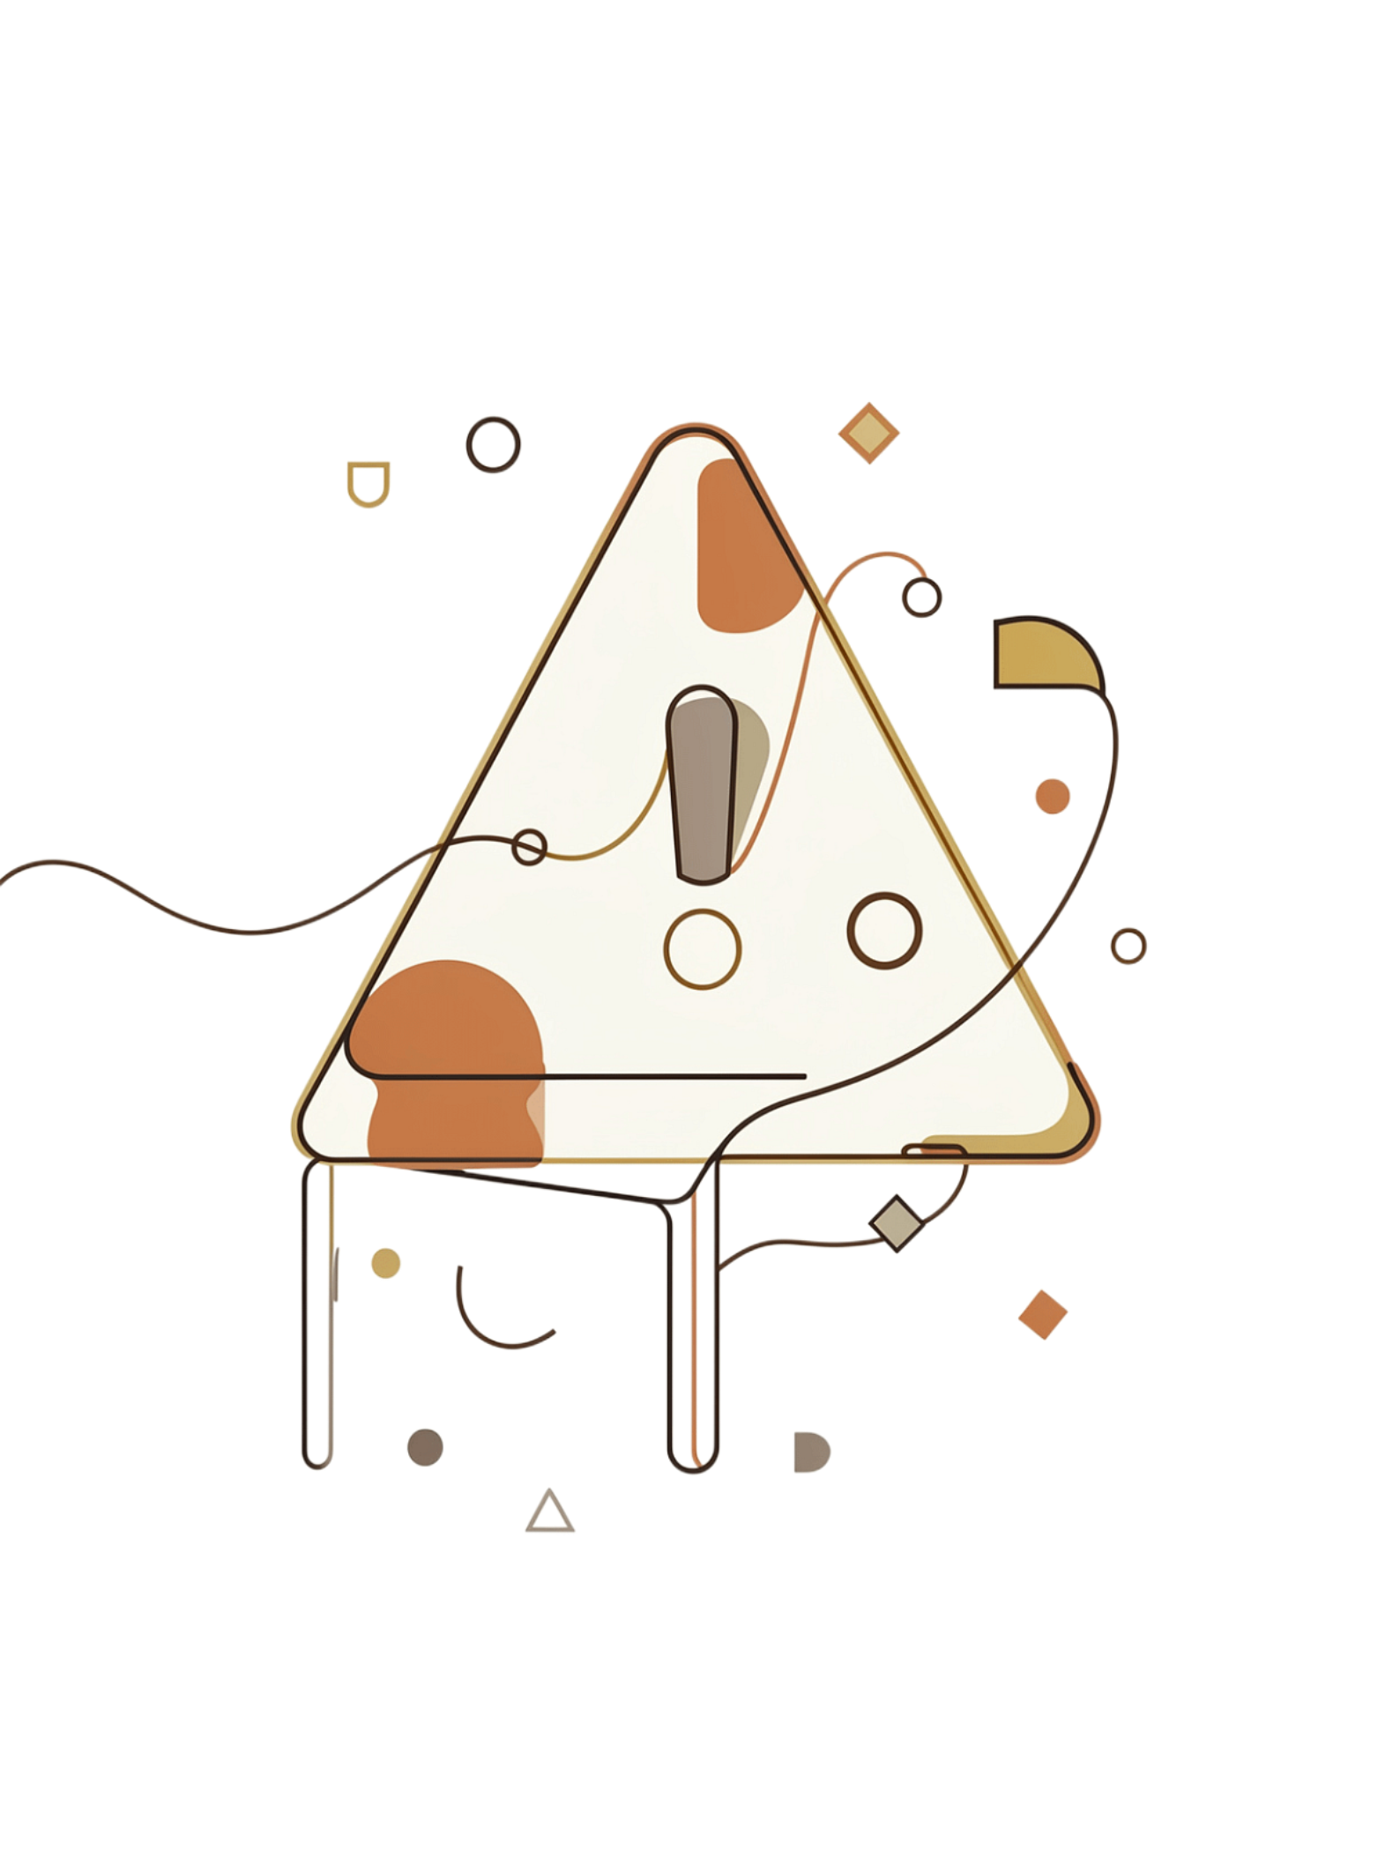


Внимание: Ловушки и исключения ⚠️
В русском языке почти у каждого правила есть «нарушители». Корни с чередованием — не исключение. Запомните эти слова — они ведут себя иначе!
СОЧЕТАТЬ
Несмотря на суффикс А, в корне пишем Е: сочетАть. Это исключение нужно просто запомнить.
СОЧЕТАНИЕ
Однокоренное слово с тем же исключением: сочетание — пишем Е, хотя интуиция подсказывает И.
ЧЕТА
Устаревшее слово «чета» (пара) также пишется через Е и является родственным к предыдущим исключениям.
Главный совет: прежде чем применять правило, убедитесь, что перед вами именно суффикс А, а не часть корня или окончания!

Slide 7
Игра: Четвёртый лишний 🎮
Найдите в каждой группе слово, которое пишется по-другому, и объясните почему. Это отличный способ проверить, насколько хорошо вы освоили правило!
Группа 1
Группа 2
соберу
заберу
выберу
собирать ← ЛИШНЕЕ!
растереть
стереть
обтереть
растирать ← ЛИШНЕЕ!
В первых трёх словах нет суффикса А → пишем Е. В «собирАть» есть А → пишем И.
В первых трёх словах нет суффикса А → пишем Е. В «растирАть» есть А → пишем И.
Попробуйте придумать свои группы с «четвёртым лишним» — это лучший способ закрепить правило!

Slide 8





Финал: Закрепим успех! 🏆
Поздравляем — вы раскрыли одну из главных тайн русской орфографии! Теперь корни с чередованием гласных вам не страшны.
Найди корень
Определите, к какой паре относится корень: БЕР-БИР, МЕР-МИР и другие
Ищи суффикс А
Посмотрите, что стоит сразу после корня — есть ли там суффикс А?
Применяй правило
Есть А → пишем И. Нет А → пишем Е. Помните ослика!
Помни исключения
СОЧЕТАТЬ, СОЧЕТАНИЕ, ЧЕТА — эти слова живут по своим правилам
Главное правило на одну строку: «На приставку не гляди — волшебный суффикс А ищи!»

